Slide 1
מערכת PVT
| הקדשה | איכות | יושרה |
ג'יאקסינג Yunyu אנרגיה חדשה ושות' בע"מ
מדע וטכנולוגיה הם הכוח העיקרי של הייצור,
אנשים הם המשאב העיקרי.

Slide 2
תוכן העניינים
——CONTENTS——
01
02
03
04
05
פרופיל החברה
טכנולוגיה של PVT
היקף יישום PVT
PVT אזור מבוזר האחרון Microgrid 4 ב-1
שימור אנרגיה

Slide 3
הקדמת חברה
Company introduction
01
——CONTENTS——

Slide 4
הקדמת חברה
ג'יאקסינג Yunyu אנרגיה חדשה ושות' בע"מ
אנו מחויבים למחקר תרמי סולארי במשך יותר מ -16 שנים, מחקר מערכת פוטו-וולטאית במשך יותר מ -6 שנים, מחקר מאוחד במשך יותר מ -4 שנים, זכינו בפטנטים רבים להמצאה מקומית עשרה מערכת אינטגרציה תרמית סולארית פוטו-וולטאית יותר מאחת,ג'יאקסינג Yunyu אנרגיה סולארית המתמקדת בייצור בקנה מידה גדול וכל המחקר וההתקנה של מערכת תרמית סולארית פוטו-וולטאית, לעזרת שיא הפחמן הלאומי ושיא הפחמן.

Slide 5
טכנולוגיה של PVT
מערכת שמש פוטו-וולטאית/ תרמית
02
——CONTENTS——

Slide 6
טכנולוגיה של PVT
טכנולוגיית PVT היא סוג של טכנולוגיית חום ואספקת חשמל משולבת פוטו-וולטאית ותרמית סולארית משולבת. לוחות PV מסורתיים מקבלים 100% מקרינת השמש, אך ממירים רק כ-17-23% מהאנרגיה לחשמל, בעוד ש-5% הנותרים מוחזרים, ו-65%-70% הנותרים של האנרגיה הסולארית נספגים על ידי לוחות PV מסורתיים כדי לייצר חום, אשר מופץ לאחר מכן באוויר. עם זאת, טכנולוגיית ה- PVT שלנו, על ידי מקסום הספיגה של חלק זה של חום הפסולת של הפאנלים הסולאריים, באמצעות משאבת הסירקולציה, המאוחסנת במיכל המים, ושימוש במשאבות חום, משאבת חום ממקור מים וטכנולוגיות אחרות, כדי להשיג את הצורך במים חמים, חימום. טכנולוגיית PVT מגבירה את היעילות הכוללת תוך ניצול טוב יותר של הספקטרום הסולארי.
לוחות PVT לוכדים את חום הפסולת של לוחות PV תוך קירורם, ומגבירים את מכירות ייצור החשמל של הפאנלים. יש לה פוטנציאל לשפר את מכירות ייצור החשמל בכ-11% בכל ימות השנה ועד 21% בקיץ.

Slide 7
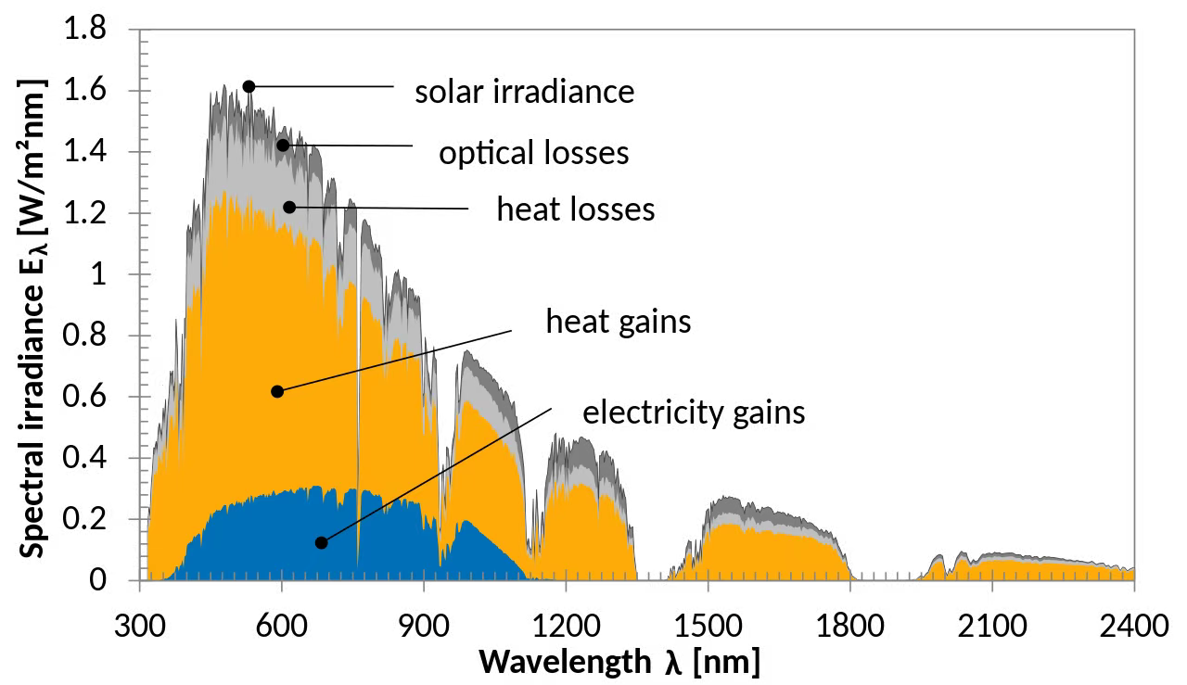
טכנולוגיה של PVT
קרינה סולארית
הפסדים אופטיים
הפסדי חום
קרינה ספקטרלית Eλ [W/m²nm]
רווח חום
רווחי חשמל
אורך גל λ [nm]
כאשר הטמפרטורה מספקת, ניתן להפוך לחלוטין פאנלים פוטו-וולטאיים סולאריים לחשמל. לוחות ה-PVT שלנו מפחיתים את טמפרטורת פני השטח של פאנלים סולאריים, ומגבירים את יעילות ייצור החשמל.

Slide 8
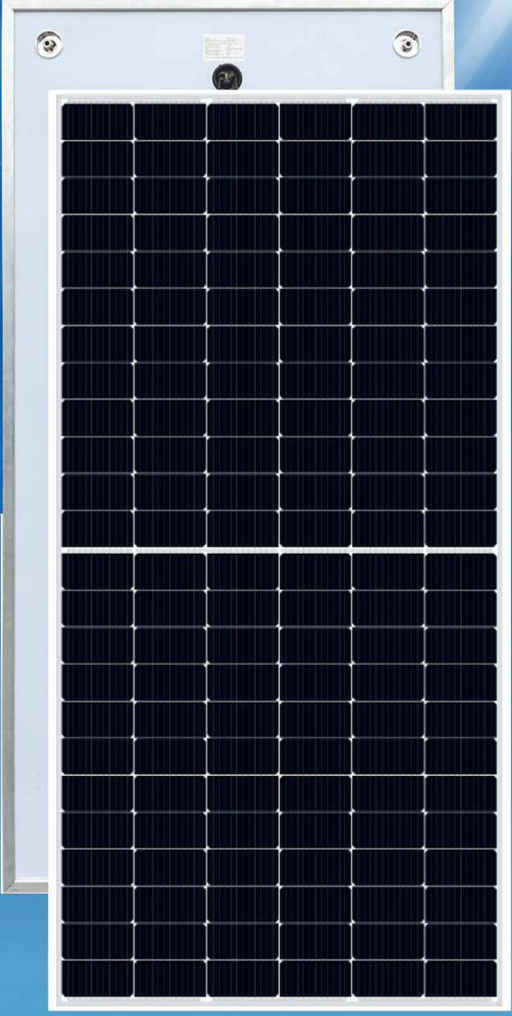
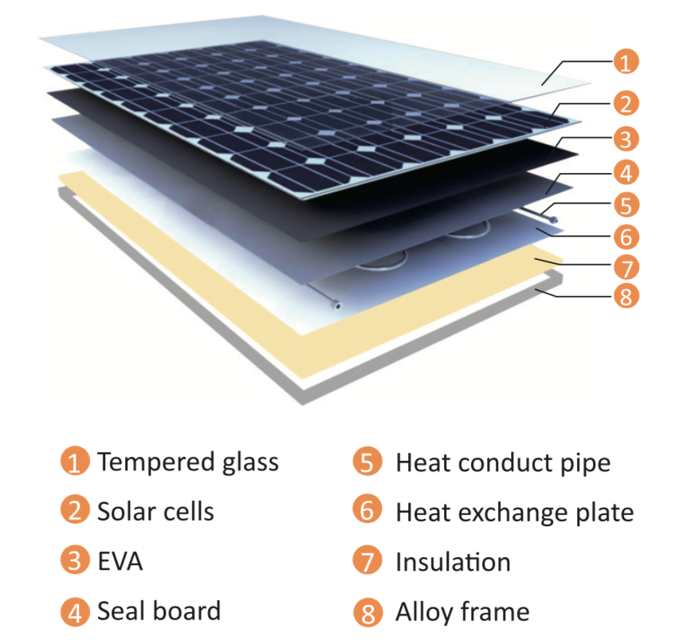
טכנולוגיה של PVT
דיאגרמה סכמטית של מבנה לוחות ה- PVT שלנו
זכוכית מוקשחת
צינור חום
תא סולארי
צלחת החלפת חום
שכבת בידוד
צלחת איטום
מסגרת סגסוגת

Slide 9
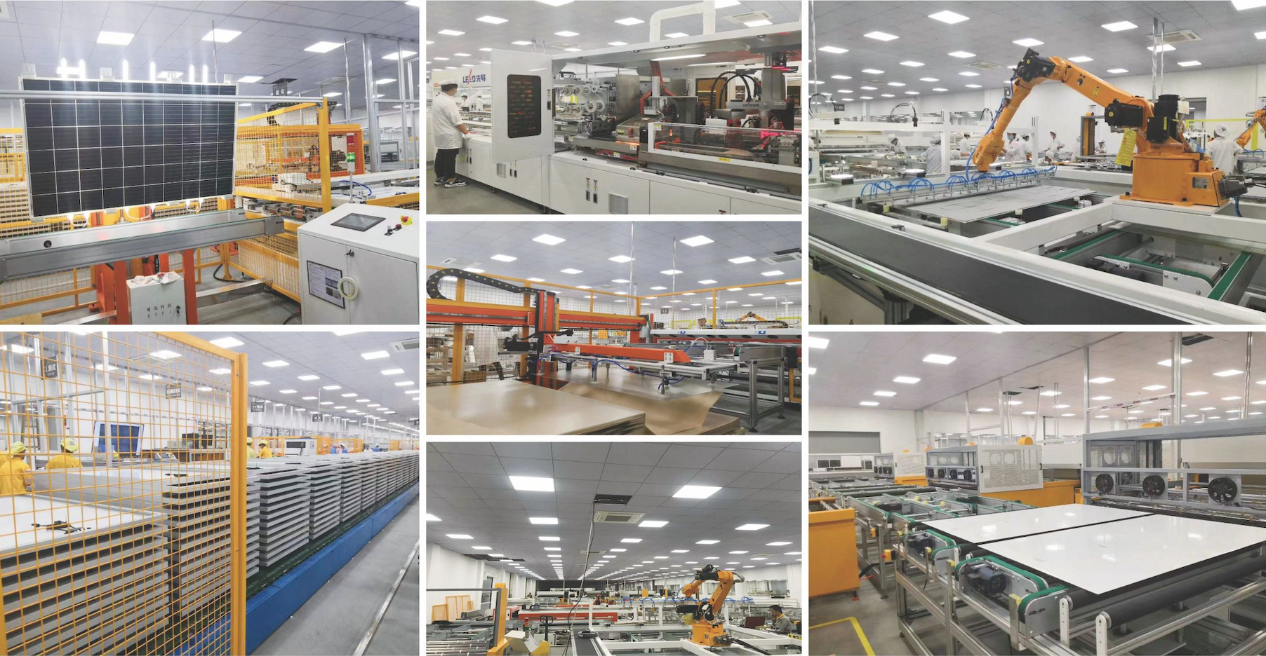
טכנולוגיה של PVT

Slide 10
היקף יישום PVT
היקף היישום
03
——CONTENTS——

Slide 11
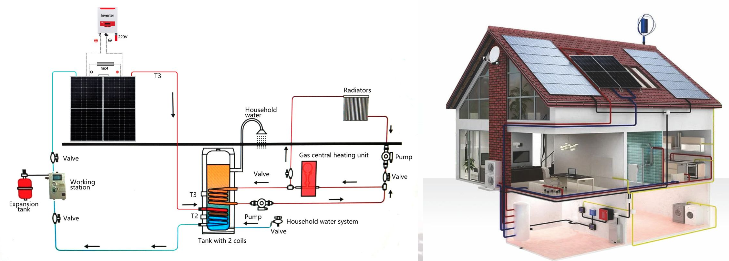
היקף יישום PVT
01 חימום למגורים ואספקת מים חמים
02 בריכת שחייה מחוממת
03 אספקת מים חמים לבתי ספר, בתי חולים, וחימום
04 חממה, חימום חקלאי, חימום, דישון
הכור
רדיאטורים
מים ביתיים
שסתום
יחידות הסקה מרכזיות גז
משאבה
תחנת עבודה
שסתום
שסתום
מיכל הרחבה
שסתום
משאבה
מערכת מים ביתית
שסתום
מיכל מים עם 2 סלילים

Slide 12
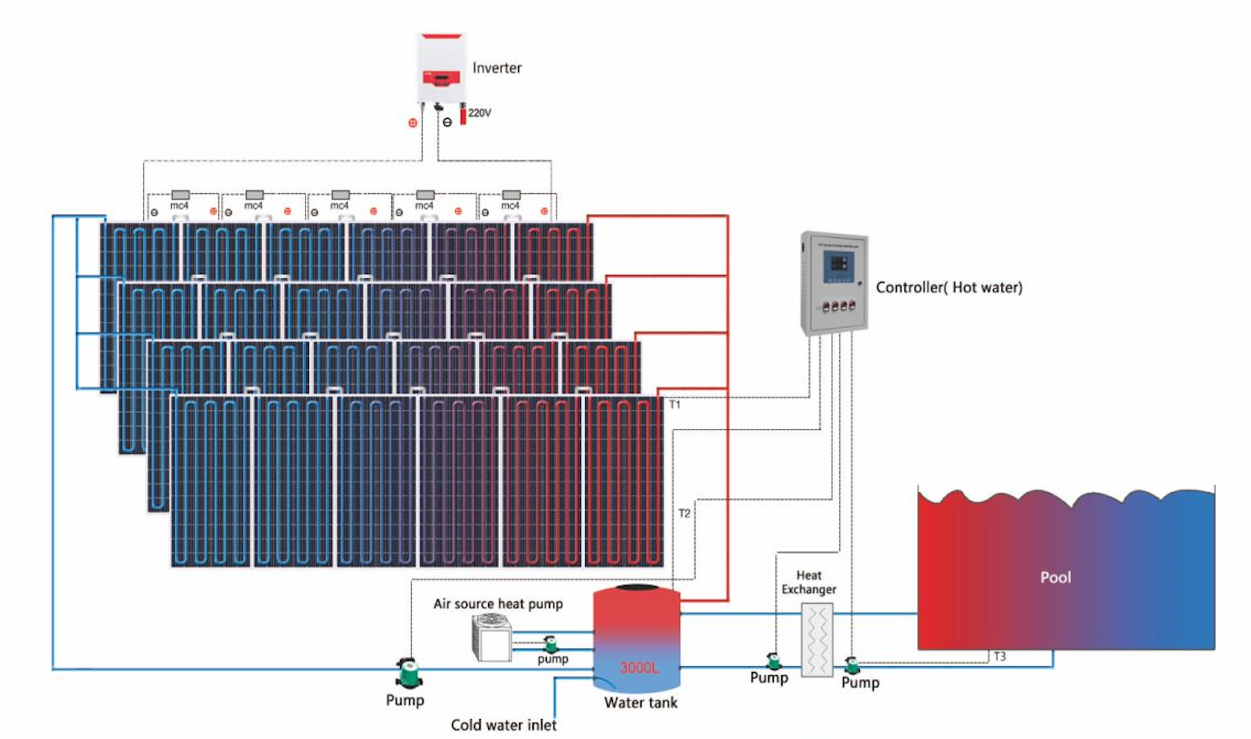
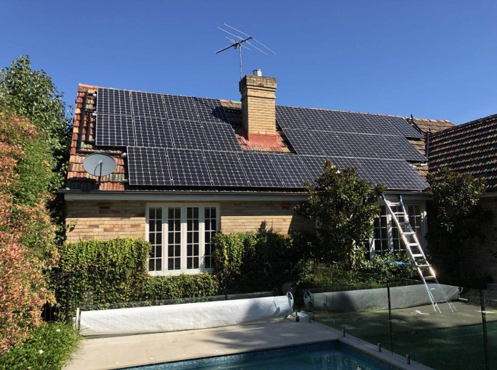
היקף יישום PVT
01 חימום למגורים ואספקת מים חמים
02 בריכת שחייה מחוממת
03 אספקת מים חמים לבתי ספר, בתי חולים, וחימום
04 חממה, חימום חקלאי, חימום, דישון
הכור
מחליף חום
בריכה
משאבת חום ממקור אוויר
משאבה
משאבה
משאבה
משאבה
מפרצון מים קרים

Slide 13
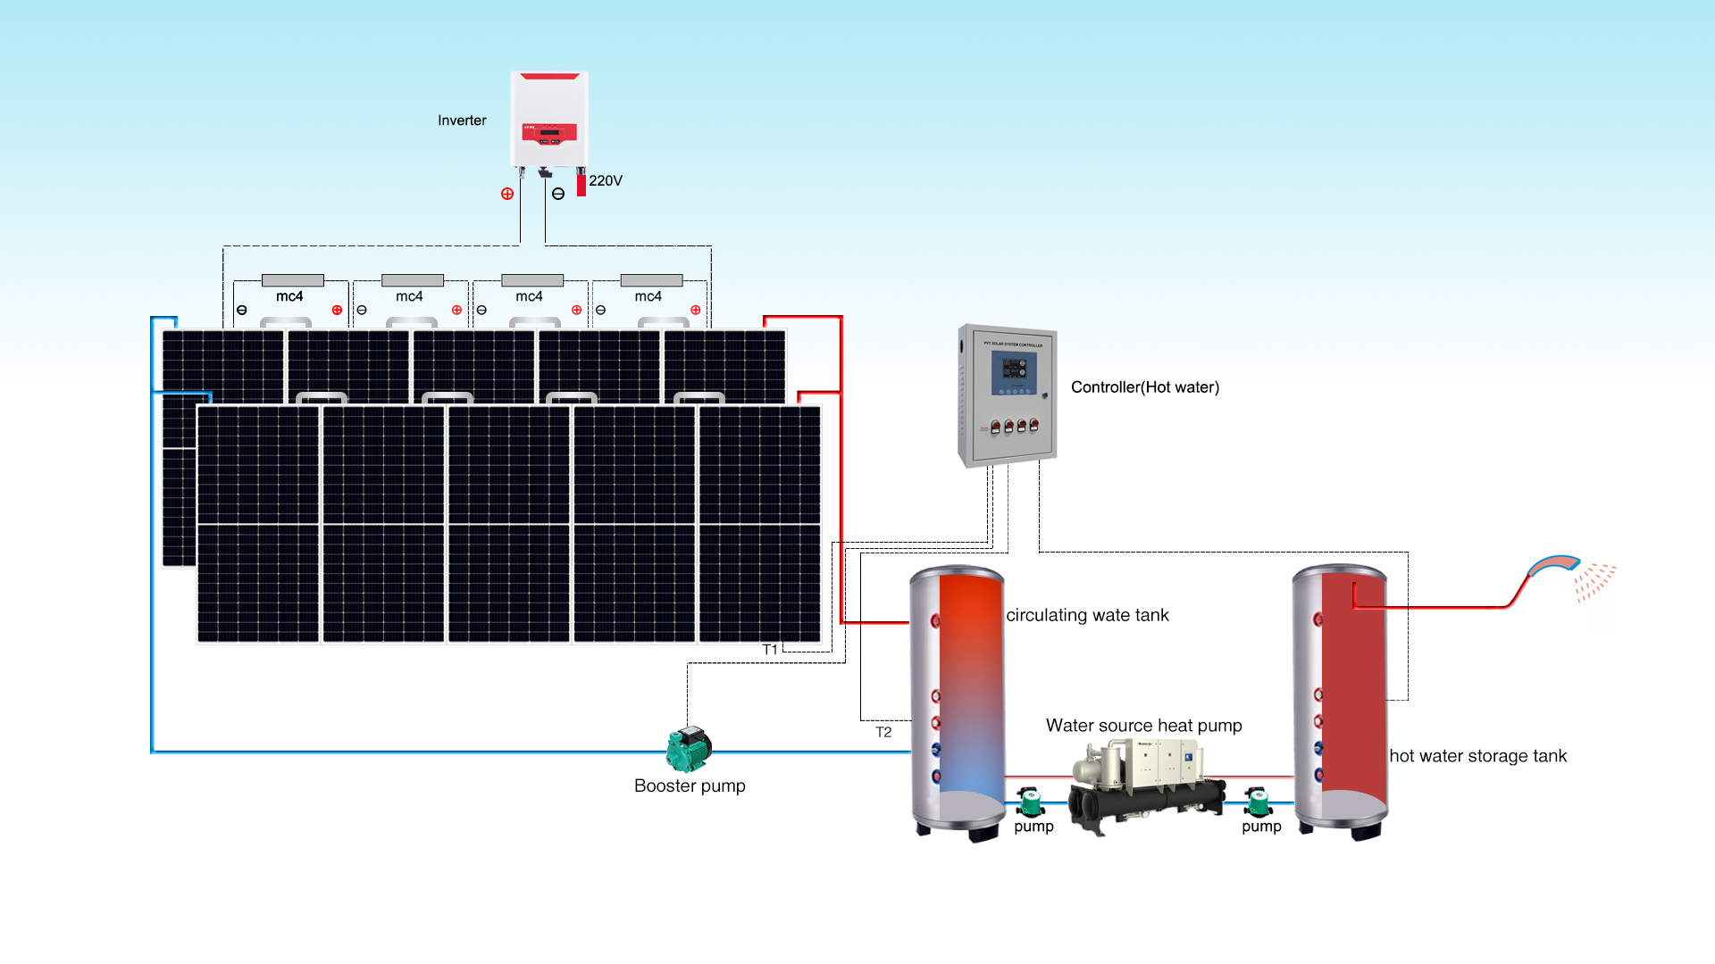
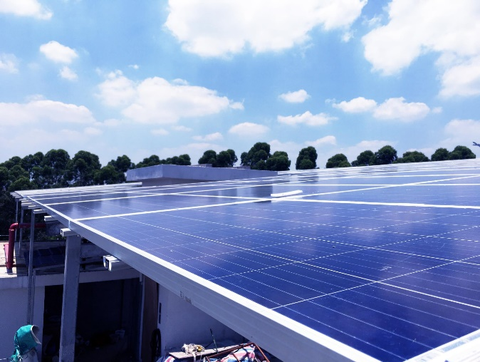
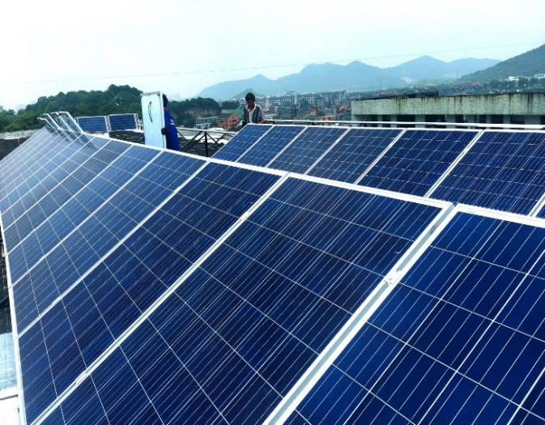
היקף יישום PVT
01 חימום למגורים ואספקת מים חמים
02 בריכת שחייה מחוממת
03 אספקת מים חמים לבתי ספר, בתי חולים, וחימום
04 חממה, חימום חקלאי, חימום, דישון
הכור
מְבַקֵר (מים חמים)
מיכל מים במחזור
משאבת חום ממקור מים
מיכל מים חמים לאגירת
משאבת בוסטר
לִשְׁאוֹב
לִשְׁאוֹב

Slide 14
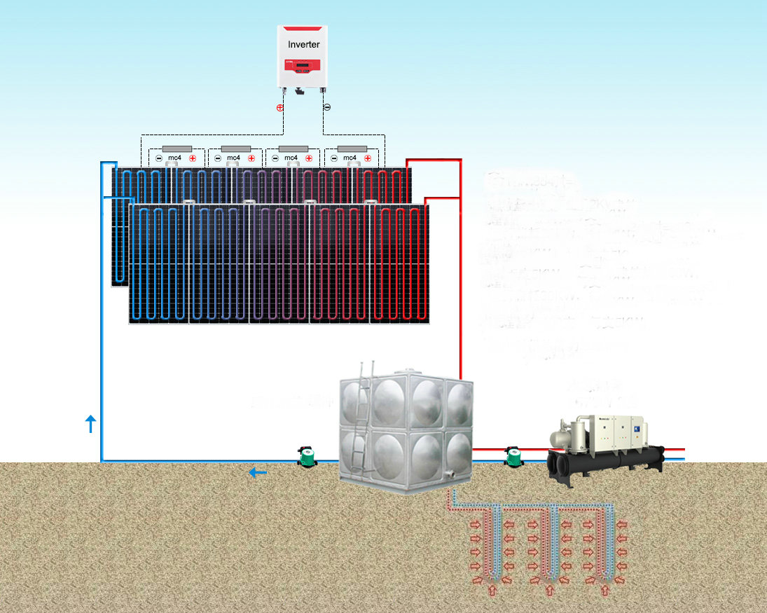
היקף יישום PVT
01 חימום למגורים ואספקת מים חמים
02 בריכת שחייה מחוממת
03 אספקת מים חמים לבתי ספר, בתי חולים, וחימום
04 חממה, חימום חקלאי, חימום, דישון
הכור

Slide 15
PVT אזור מבוזר האחרון Microgrid 4 ב-1
ארבעה ברשת אזורית אחת
04
——CONTENTS——

Slide 16
PVT אזור מבוזר האחרון Microgrid 4 ב-1
אנרגיה סולארית
חימום סולארי
איסוף חום
בניין
מיכלי מים
קולטים סולאריים
אנרגיה גיאותרמית
מיצוי חום הקרקע
חשמל
יחידות משאבת חום
מחליפי חום תת קרקעיים
הצימוד הטכנולוגי המרובה המקורי, באמצעות PVT, משאבת חום, אגירת אנרגיה בין-עונתית, מספק ייצור חשמל, חימום, קירור ואספקת מים חמים 4 מתוך 1. אנו מציעים גם מגוון רחב של מוצרים, עיצוב, התקנה ושירותים לאחר המכירה.

Slide 17
שימור אנרגיה
Energy conservation
05
——CONTENTS——

Slide 18
שימור אנרגיה
למה להתרכז בחימום?
●בקנדה, חימום בטמפרטורה נמוכה מהווה 80% מצריכת האנרגיה הביתית.
●הוא בעיקר לא מתחדש ומוביל באופן משמעותי לפליטת גזי חממה.
מגזר מגורים
חימום חלל 63%
חימום מים 17%
מכשירי חשמל 14%
תאורה 4%
קירור חלל 1%
חימום חלל
למה להתרכז בחימום?
מדוע משתמשים בחימום שמש?
●ככל שה-EE הביתי עולה, שדרוגי ה-EE הופכים יקרים יותר ומביאים לחיסכון קטן יותר באנרגיה.
●קולטים תרמיים סולאריים יעילים ביותר בהפקת חום בטמפרטורה נמוכה.
ריאטה
ערפילית
פסגת 4
כוח (ריאטה)
DLSC
כוח (ערפילית)
כוח (פסגת 4)
באזורים הדורשים חימום, כגון בתי משפחה בצפון סין, 80 אחוז מהאנרגיה מנוצלת לחימום בטמפרטורה נמוכה, 17% למים חמים, 14% למכשירי חשמל, 4% לתאורה ורק 1% לקירור,
מהווים 14% מהאנרגיה הנצרכת עבור מכשירי חשמל, 4% עבור אורות ורק 1% עבור קירור. חימום מהווה את רוב צריכת האנרגיה למגורים.
PVT עונה רק על רוב הצרכים של חימום ואספקת חשמל, וכתוצאה מכך בניין אפס פחמן אמיתי.
דירוג EnerGuide
Notes:
דירוג EnerGuide

Slide 19
מדוע להתמקד באגירת אנרגיה בין-עונתית?
מדוע יש צורך באחסון עונתי?
■קיים חוסר איזון גדול בין אספקת אנרגיה סולארית לביקוש לחימום.
■עבור דרייק לנדינג, חודשים עם 16% מהאיסוף הסולארי השנתי מהווים 60% מעומס החימום השנתי.
■בקנדה, מערכות חימום שמש עם אחסון לטווח קצר משיגות שבריר אור שמש מקסימלי של 40-50%.
■מערכות חימום שמש אחסון עונתיות משיגות שבריר אור שמש של 90-100%.
דרישת אנרגיה
אנרגיה סולארית

Slide 20
תודה על זמנך!
מדע וטכנולוגיה הם הכוח העיקרי של הייצור,
אנשים הם המשאב העיקרי.
PPT模板下载：www.1ppt.com/moban/ 行业PPT模板：www.1ppt.com/hangye/
节日PPT模板：www.1ppt.com/jieri/ PPT素材下载：www.1ppt.com/sucai/
PPT背景图片：www.1ppt.com/beijing/ PPT图表下载：www.1ppt.com/tubiao/
优秀PPT下载：www.1ppt.com/xiazai/ PPT教程： www.1ppt.com/powerpoint/
Word教程： www.1ppt.com/word/ Excel教程：www.1ppt.com/excel/
资料下载：www.1ppt.com/ziliao/ PPT课件下载：www.1ppt.com/kejian/
范文下载：www.1ppt.com/fanwen/ 试卷下载：www.1ppt.com/shiti/
教案下载：www.1ppt.com/jiaoan/
字体下载：www.1ppt.com/ziti/

